Slide 1
Наукове дослідження як особлива форма пізнавальної діяльності

Slide 2
Поняття «наукова діяльність»
Наукова діяльність — це діяльність, спрямована на всебічне вивчення об’єкта, процесу або явища, їх структури і зв’язків, а також отримання і впровадження в практику корисних для людини і суспільства результатів.
Об’єкт: матеріальна або ідеальна системи
Предмет: структура системи, взаємодія її елементів, різні властивості, закономірності розвитку та інш.

Slide 3
Ідеографічний опис поняття “наука” як процесу
Об’єкт – дійсність.
Засіб – наукове дослідження.
Мета – пошук істини.
Чинники:
а) дефіцит інформації для пояснення реальності;
б) практичні потреби (вимоги).
Ідеал – відкриття законів (теоретичне пояснення дійсності, передбачення її явищ).
Результат – система теоретичних та емпіричних знань про дійсність (частину дійсності).
Суб'єкти – дослідник, помічник дослідника, досліджуваний.
Атрибути – верифікованість, потенційна можливість спростування результатів.
2

Slide 4
Нормативний процес наукового дослідження:
1. Ідентифікація проблеми.
2. Огляд літератури з проблеми.
3. Висунення гіпотези (гіпотез).
4. Планування дослідження.
5. Проведення дослідження.
6. Інтерпретація даних.
7. Спростовування або підтвердження гіпотези (гіпотез).
8. У разі спростування старої гіпотези – висунення нової і її перевірка.
9. Підготовка наукового звіту.

Slide 5
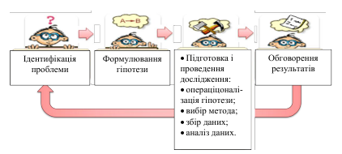
Процедура наукового дослідження:

Slide 6
Нормативний процес наукового дослідження будується у три етапи:
Висунення гіпотез;
Планування конкретного дослідження;
Проведення дослідження

Slide 7
Наукова проблема Основні поняття: ідентифікація проблеми; джерела проблем; дефініція проблеми; види проблем. Ідентифікація проблеми є початком будь-якого дослідження. Джерела проблем: Усвідомлення “дефіциту” інформації для описання чи пояснення реальності (виявлення “білих плям”) в процесі спостереження за реальністю. Випадковість (щасливий випадок). Приклади: відкриття О. Флемінгом пеніцілину було пов’зано з випадковим спостереженням у ході бактеріологічних досліджень; відкриття Е. Гібсон наявності у маленької дитини відчуття обережності (страху висоти), було результатом спостереження за власною дитиною. 3. Практичні вимоги (наприклад, усвідомлення необхідності оптимізації відносин між людьми, що працюють разом). Дефініції проблеми. Проблема – це риторичне питання, яке дослідник задає природі, але відповідь на яке повинен знайти самостійно. Проблема – це питання, чи комплекс питань, що об’єктивно виникають у ході розвитку пізнання, вирішення яких має значущий, практичний або теоретичний інтерес.
17

Slide 8
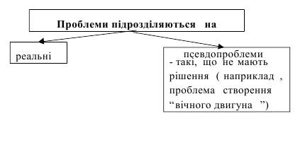

Slide 9
Гіпотеза Основні поняття: гіпотеза (визначення); наукові (теоретичні та емпіричні) і статистичні гіпотези; класифікація гіпотез за змістом (про наявність явища, про зв’язок між явищами, про зумовленість одного явища іншим); критерії “добрих” гіпотез. Гіпотеза – це наукове припущення, яке базується на теорії або емпіричних даних і ще не має підтвердження або спростування. Існують теоретичні гіпотези та емпіричні припущення. Теоретичні гіпотези висуваються для подолання внутрішніх протиріч в теорії або для усунення неузгодженості (розбіжності) між теорією та експериментальними даними.
15

Slide 10
Наукова гіпотеза повинна задовольняти критерію верифікованості (тобто спроможності бути підтвердженою або відхиленою в експерименті). Емпіричні гіпотези – це припущення, що робляться для вирішення проблеми методом експериментального дослідження. Вони не обов’язково повинні базуватись на теорії. Головна особливість будь-якої експериментальної гіпотези полягає в тому, що вона повинна бути операціоналізована (тобто сформульована у термінах конкретної експериментальної процедури). За змістом гіпотези підрозділяють на: а) гіпотези про наявність явища; б) гіпотези про зв’язок між явищами; в) гіпотези про зумовленість одного явища іншим.
16

